Slide 1
Programación de Software
PROTECCION PARA LA SALUD Y EL MEDIO AMBIENTE

Slide 2
Contenidos
El modulo contiene bases conceptuales y herramientas metodológicas que permiten abordar distintas problemáticas en Seguridad y salud en el trabajo y los conflictos ambientales presentes en los ámbitos empresariales, comunitarios, escolares y territoriales y proponer soluciones.

Slide 3
COMPETENCIA
Aplicar practicas de Protección Ambiental, Seguridad y Salud en el Trabajo de acuerdo con las políticas organizacionales y la normatividad vigente.

Slide 4
La SALUD, según la definición que la OMS hace del término, es un estado de completo bienestar físico, mental y social, y no solamente la ausencia de afecciones o enfermedades.
La OMS define enfermedad como "Alteración o desviación del estado fisiológico en una o varias partes del cuerpo, por causas en general conocidas, manifestada por síntomas y signos característicos, y cuya evolución es más o menos previsible".
Trabajo: conjunto de actividades que son realizadas con el objetivo de alcanzar una meta, solucionar un problema o producir bienes y servicios para atender las necesidades humanas.

Slide 5

SALUD OCUPACIONAL
Según la OIT y la OMS, la salud ocupacional es "la promoción y mantenimiento del mayor grado de bienestar físico, mental y social de los trabajadores en todas las ocupaciones mediante la prevención de las desviaciones de la salud, control de riesgos y la adaptación del trabajo a la gente, y la gente a sus puestos de trabajo" Rigió desde 1989 hasta el 31 de mayo de 2017

Slide 6
Seguridad y Salud en el Trabajo
El artículo 1° de la Ley 1562 del 11 de julio de 2012, estableció que el programa de salud ocupacional se entenderá como el Sistema de Gestión de la Seguridad y Salud en el Trabajo (SG-SST).
Es la disciplina que trata de la prevención de las lesiones y enfermedades causadas por las condiciones de trabajo, y de la protección y promoción de la salud de los trabajadores.
La Organización Mundial de la Salud (OMS) define la Seguridad y Salud en el Trabajo como una actividad multidisciplinaria que promueve y protege la salud de los trabajadores. Esta disciplina busca controlar los accidentes y las enfermedades mediante la reducción de las condiciones de riesgo.

Slide 7
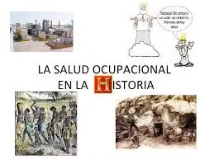
Historia de la Salud Ocupacional
https://www.youtube.com/watch?v=8dTCLxJQYtQ

Slide 8
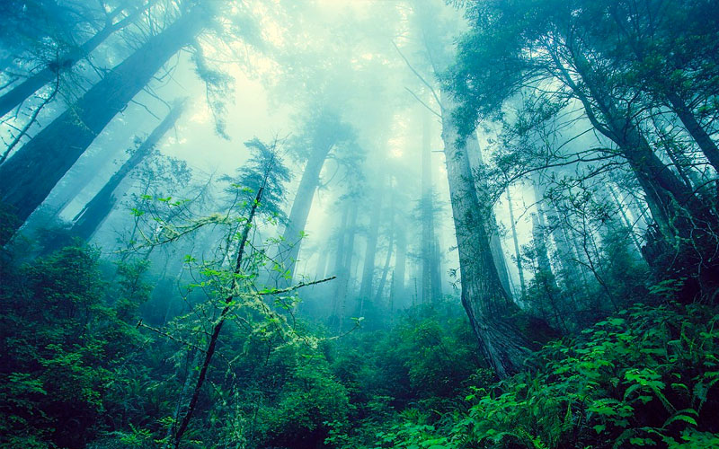
Contextualización en Medio Ambiente
Que es el Medio Ambiente?
Es el conjunto de componentes físicos, químicos, biológicos, de las personas o de la sociedad en su conjunto. Comprende el conjunto de valores naturales, sociales y culturales existentes en un lugar y en un momento determinado, que influyen en la vida del ser humano y en las generaciones futuras. Es decir, no se trata solo del espacio en el que se desarrolla la vida, sino que también comprende a los seres vivos, objetos, agua, suelo, aire y las relaciones entre ellos.

Slide 9
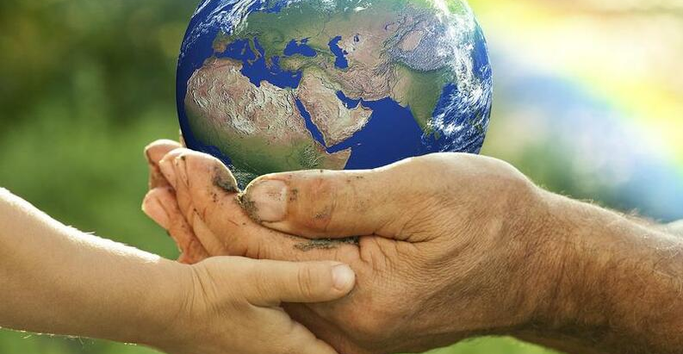
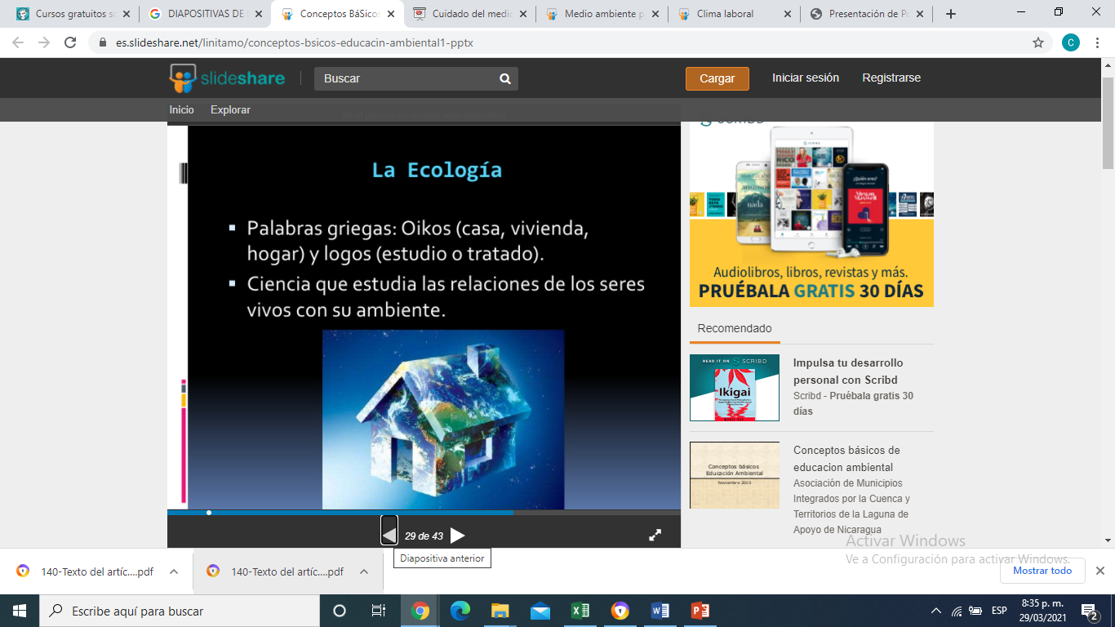
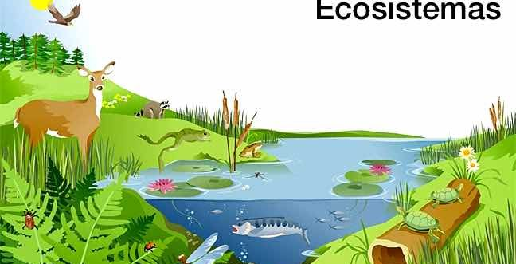
Conceptos
Ambiente
Ecología
Cambio Climático
Conjunto de elementos bióticos (seres vivos) y abióticos (energía solar, suelo, agua y aire), que integran la delgada capa de la biosfera, sustento y hogar de los seres vivos.
Ciencia que estudia las relaciones de los seres vivos con su ambiente.
Ecosistema: Es el conjunto formado por los seres vivos y los elementos no vivos del ambiente y la relación vital que se establece entre ellos
Se entiende como un cambio de clima atribuida directa o indirectamente a la actividad humana, que altera la composición de la atmosfera mundial, lo que hace que el clima varie.

Slide 10
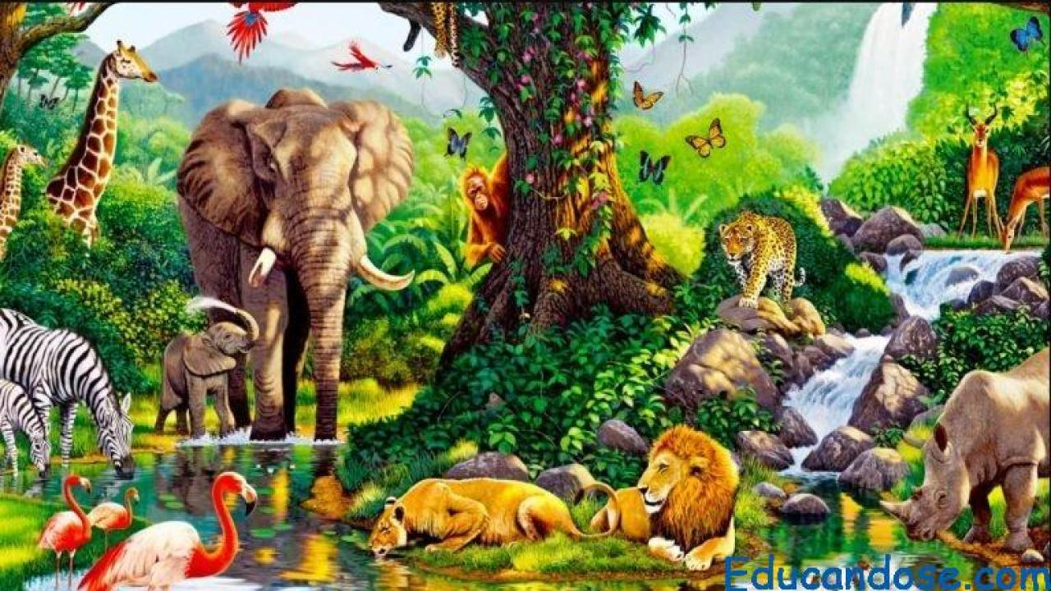
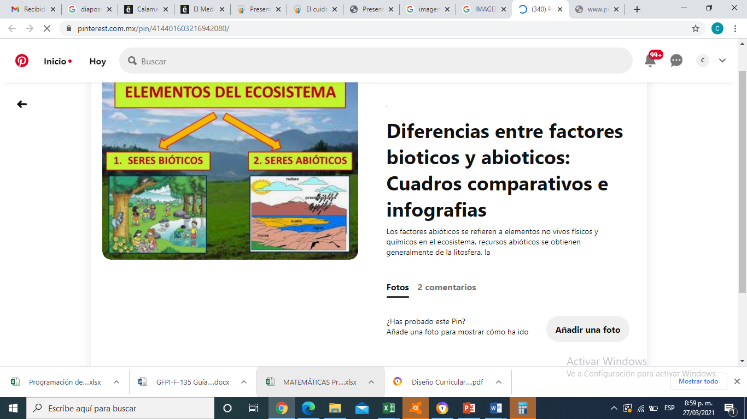
Componentes del Medio Ambiente
FACTORES BIOTICOS
FACTORES ABIOTICOS
Corresponde a los elementos vivos del ecosistema, las plantas, los animales, (incluido los seres vivos), los hongos, las bacterias, los virus), bosques, grandes aglomeraciones de arboles que sirven de hábitat a los animales.
Corresponde a los elementos No vivos del ecosistema, agua, Suelos, aire y la luz del sol.

Slide 11
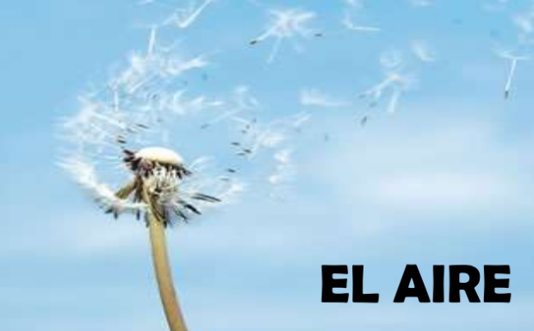
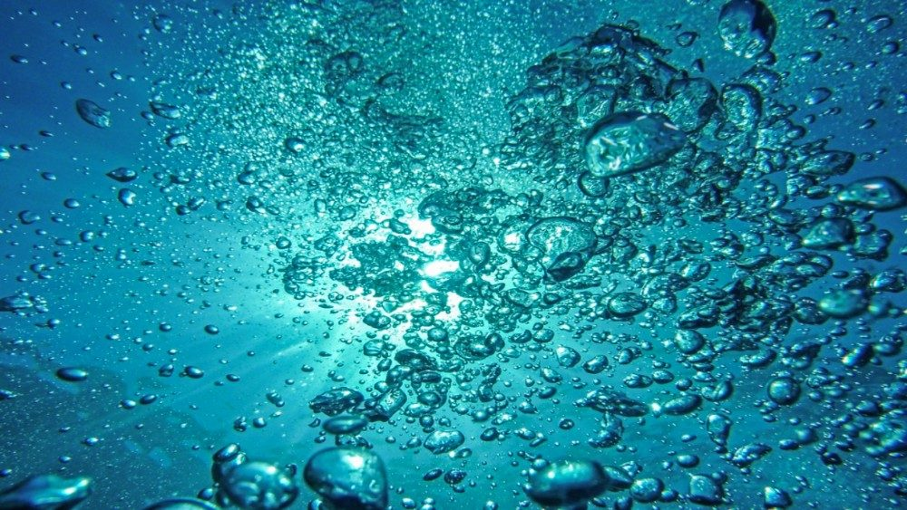
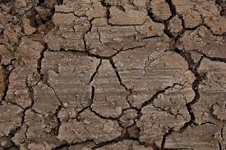
COMPONENTES
AIRE
AGUA
SUELO
Un recurso en peligro.
El 70% del planeta es agua.
La tierra esta constituida por 4% de agua dulce y 96% de agua salada.
Fundamental para el sostenimiento y la reproducción de la vida en el planeta .
Un recurso que esta sobreexplotado..
constituyen la estructura del medio agrícola siendo la base para la vida de las plantas y fuente fundamental de elementos nutritivos.
Un recurso vital:
21% oxigeno
78% Nitrógeno
1% Dióxido de carbono, argón, helio y vapor de agua.

Slide 12
Pregunta Orientadora
¿De qué manera la Educación Ambiental sirve como herramienta a la gestión ambiental y a la seguridad salud en el trabajo?

